Slide 1
“COMO HACER…”
VAMOS A COMPARTIR NUESTRAS EXPERIENCIAS, LOGROS, TROPIEZOS Y DESCUBRIMIENTOS.
Adolfo Casilla Vargas
CMC CHILE, 2022

Slide 2
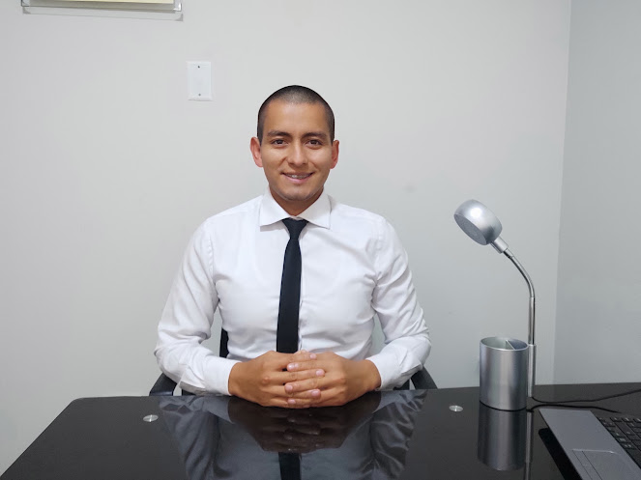
CÁLCULO DEL TIEMPO OPTIMO DE OVERHAUL APLICADO A UNA FLOTA DE SISTEMAS REPARABLES
ADOLFO CASILLA VARGAS
Ing. Mecánico / cigamperu@Gmail.com

Slide 3
Link para descarga de documentos:
https://bit.ly/CMC_Chile

Slide 4
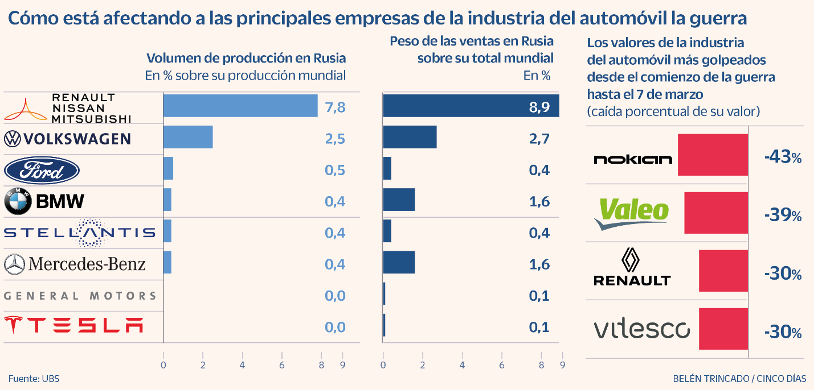
Fuente1: https://es.statista.com/grafico/20910/impacto-del-codiv-19-en-los-envios-de-productos-tecnologicos/
Fuente 2: https://cincodias.elpais.com/cincodias/2022/03/07/companias/1646675781_887623.html

Slide 5
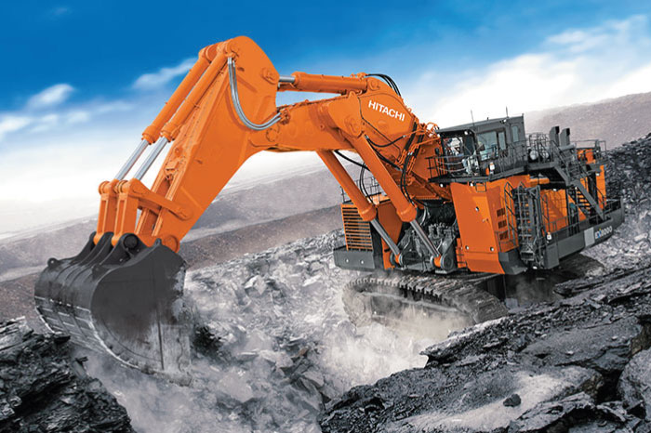
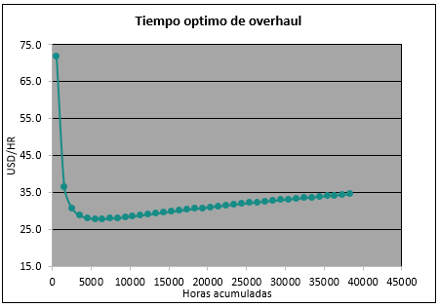

Slide 7
¿CÓMO CALCULAR LA FRECUENCIA OPTIMA DE OVERHAUL PARA UN SISTEMA O FLOTA DE SISTEMAS REPARABLES?

Slide 8
¿QUÉ ES UN SISTEMA REPARABLE?

Slide 9
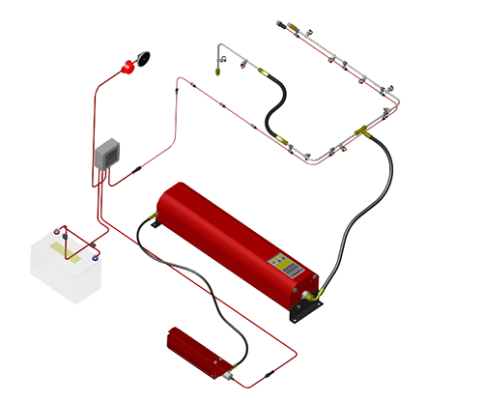
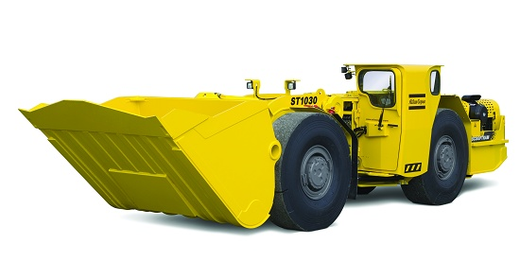
Un sistema reparable son todos aquellos sistemas que son sometidos a reparación luego de cada falla.

Slide 10
TIPOS DE INTERVENCIONES EN SISTEMAS REPARABLES

Slide 11
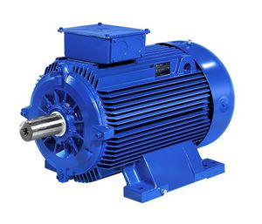
Intervenciones Perfectas
Fallas
TTF4
“Luego de la intervención el sistema reparable queda tan bueno como nuevo”
TTF3
TTF2
Modelo de Weibull
TTF1

Slide 12
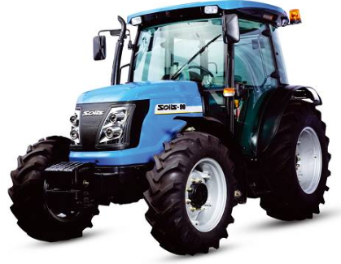
Intervenciones Mínimas
Fallas
TTF4
“Luego de la intervención el sistema reparable queda tan bueno como antes de fallar”
TTF3
TTF2
Modelo de Crow Amsaa
TTF1
Tiempo

Slide 13
MODELO DE CROW AMSAA

Slide 14
$$Función intensidad de fallas$$
$$ρ\left(t\right)=λβt^{β−1}$$
Fallas
Fallas constantes
$$Donde λ>0, β>0, t>0$$
Disminución de fallas
Incremento de confiabilidad
Calcula el número de ocurrencia de fallas en función del tiempo
Incremento de fallas
Degradación de confiabilidad
Tiempo

Slide 15
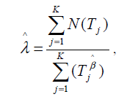
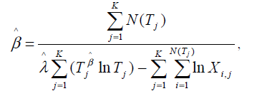
$$Cálculo de Parámetros por ML:$$
$$Donde :$$
$k:tamaño de la flota$
$Tj:tiempo último de falla$
$Xij:tiempos acumulados de fallas$
$Nj:números de fallas por sistemas$
β | Tasa de fallas | Confiabilidad | MTBF | Tipo Intervención
> 1 | Creciente | Degradación | Decreciente | Mínima
< 1 | Decreciente | Crecimiento | Creciente | Mínima
= 1 | Constante | Ni bueno, ni malo | Constante | Perfecta

Slide 16
CÁLCULO DEL TIEMPO OPTIMO DE REEMPLAZO U OVERHAUL

Slide 17
CICLO DE VIDA ECONÓMICO DE UN ACTIVO FÍSICO
Costo mínimo
USD
CAPEX
OPEX
CAE
Costo de Adquisición
Costo por baja confiabilidad
Costos de operación y mantenimiento
Año

Slide 18
CICLO DE VIDA ECONÓMICO DE UN ACTIVO FÍSICO
$W_{t}$ Número de fallas
USD/hr
$$C_{opt}=\frac{C_{A}+C_{f}∗W_{t}}{t}+\frac{C_{p}}{S}$$
Costo mínimo
$$t_{opt=}f_{t, C, λ,β}$$
=>
Cf: costo de falla
CA: costo adquisición
$$W_{t}$$
$$t_{opt}={\left[\frac{C_{A}}{λ(β−1)C_{f}}\right]}^{\frac{1}{β}}$$
Hr
Cf: costo preventivo

Slide 19
APLICACIÓN EN EL CÁLCULO DEL TIEMPO OPTIMO DE OVERHAUL DE UN SISTEMA CONTRAINCENDIO EN UNA FLOTA DE PALAS HIDRÁULICAS HITACHI

Slide 20
Pasos para realizar un análisis correcto
3. Ordenar fallas vs tiempos
5. Si hay incertidumbre usar Montecarlo
1. Seleccionar el o los equipos a analizar
2. Realizar un filtrado de datos
4. Cálculo y análisis de resultado

Slide 21
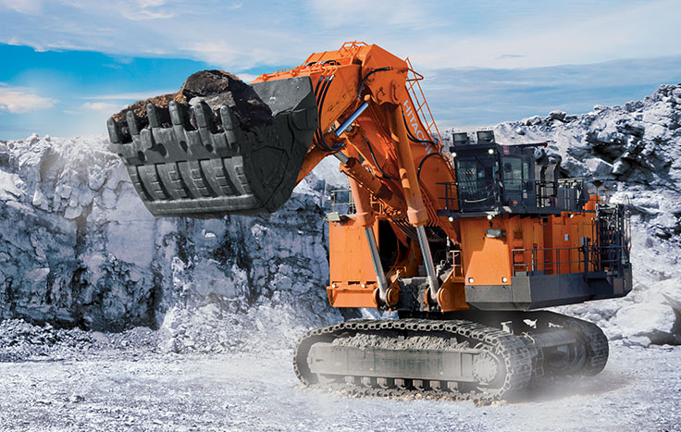
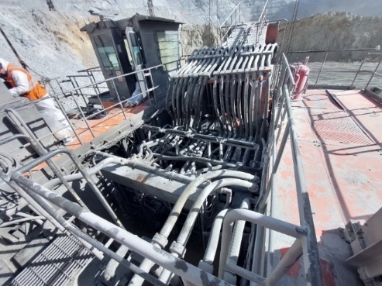
PASO1: SELECCIÓN DEL EQUIPO
Equipo: Pala hidráulica
Marca: Hitachi
Modelo: EX5600-6
Flota: 04
Sistema a analizar: Sistema contraincedio
Marca: AFEX

Slide 22
PASO2: FILTRADO DE DATOS
Equipo | Fecha | Hora | Duración | Estado | Cod. | Categoría | Razón
SH005 | 23-Ene-19 | 22:31:16 | 01:01:14 | Det.Equi | 901 | Det. Equipo No Program | MANTENIMIENTO NO PROGRAMA
SH005 | 22-May-19 | 19:00:00 | 02:16:36 | Det.Equi | 901 | Det. Equipo No Program | MANTENIMIENTO NO PROGRAMA
SH005 | 24-May-19 | 20:23:32 | 01:19:27 | Det.Equi | 901 | Det. Equipo No Program | MANTENIMIENTO NO PROGRAMA
SH005 | 30-May-19 | 22:05:30 | 01:05:44 | Det.Equi | 901 | Det. Equipo No Program | MANTENIMIENTO NO PROGRAMA
SH007 | 27-Ene-19 | 20:02:42 | 01:43:03 | Det.Equi | 901 | Det. Equipo No Program | MANTENIMIENTO NO PROGRAMA
SH007 | 13-Feb-19 | 22:45:23 | 00:13:01 | Det.Equi | 901 | Det. Equipo No Program | MANTENIMIENTO NO PROGRAMA
SH007 | 2-Mar-19 | 08:50:16 | 01:43:56 | Det.Equi | 901 | Det. Equipo No Program | MANTENIMIENTO NO PROGRAMA
SH007 | 1-Jun-19 | 22:02:21 | 00:02:58 | Det.Equi | 901 | Det. Equipo No Program | MANTENIMIENTO NO PROGRAMA
SH007 | 22-Jun-19 | 13:58:55 | 00:12:34 | Det.Equi | 901 | Det. Equipo No Program | MANTENIMIENTO NO PROGRAMA
SH008 | 22-Ene-19 | 19:00:00 | 00:24:41 | Det.Equi | 901 | Det. Equipo No Program | MANTENIMIENTO NO PROGRAMA
SH008 | 1-May-19 | 18:53:12 | 02:11:25 | Det.Equi | 901 | Det. Equipo No Program | MANTENIMIENTO NO PROGRAMA
SH008 | 7-May-19 | 05:05:52 | 03:55:09 | Det.Equi | 901 | Det. Equipo No Program | MANTENIMIENTO NO PROGRAMA
SH008 | 21-Jul-19 | 09:08:51 | 00:32:40 | Det.Equi | 901 | Det. Equipo No Program | MANTENIMIENTO NO PROGRAMA
SH008 | 21-Jul-19 | 09:42:50 | 00:41:33 | Det.Equi | 901 | Det. Equipo No Program | MANTENIMIENTO NO PROGRAMA
SH009 | 29-Ene-19 | 18:32:14 | 01:58:43 | Det.Equi | 901 | Det. Equipo No Program | MANTENIMIENTO NO PROGRAMA
SH009 | 17-Jun-19 | 22:13:52 | 00:20:11 | Det.Equi | 901 | Det. Equipo No Program | MANTENIMIENTO NO PROGRAMA
SH009 | 14-Jul-19 | 03:54:39 | 01:50:24 | Det.Equi | 901 | Det. Equipo No Program | MANTENIMIENTO NO PROGRAMA
SH009 | 15-Jul-19 | 19:02:55 | 01:17:17 | Det.Equi | 901 | Det. Equipo No Program | MANTENIMIENTO NO PROGRAMA
SH010 | 11-Ago-19 | 10:41:14 | 00:10:17 | Det.Equi | 901 | Det. Equipo No Program | MANTENIMIENTO NO PROGRAMA

Slide 23
PASO3: ORDENAR FALLAS VS TIEMPOS
It | S1 | S2 | S3 | S4
1 | 2599 | 1173 | 138 | 2944
2 | 2828 | 4255 | 7521 | 5428
3 | 2851 | 5266 | 7521 | 5704
4 | 5151 | 6807 | 14237 | 6647
5 | 5150 | 8210 | 17480 | 7797
6 | 5173 | 8601 | 17480 | 7912
7 | 5380 | 9245 | 17641 | 15731
8 | 5380 | 13730 | 20608 | 18376
9 | 5656 | 16720 | 20607 | 18376
10 | 6231 | 24287 | 23343 | 18675
11 | 6300 | 24700 | 23366 | 22194
12 | 6392 | 24953 | 23504 | 22493
13 | 10854 | 24999 | 24608 | 22723
14 | 13016 | 25045 | 27045 | 26334
15 | 13384 | 26011 | 27068 | 27714
16 | 13384 | 26011 | 27090
17 | 17937 | 26011 | 27688
18 | 19915 | 26930 | 27711

Slide 24
PASO 4: Cálculo de los parámetros usando el programa de cálculo y cálculo de los costos por falla:
Β | 1.21
λ | 8.1761E-05
Costo overhaul | $ 29,000.0
Tiempo para reparar hr
TTR | 3.19
Costo por falla usd/hr
Cf usd/hr | 300
Costo por consecuencia usd/hr
CC usd/hr | $ 14,121.00
Cost total por falla USD/f
Cr/f | $ 957.00
Cc/f | $ 45,045.99
C total/f | $ 46,002.99

Slide 25
Cálculo del tiempo óptimo de overhaul
USD/hr
USD/hr
Horas
Horas

Slide 26
Cálculo del tiempo óptimo de overhaul
USD/hr
Horas
Tiempo optimo de overhaul | 6075.67
Costo USD/HR | 4.77

Slide 27
Cálculo del tiempo óptimo de overhaul
Tiempo optimo de overhaul | 6075.67
Sistema | Tiempo actual | Tiempo OH | Vida remanente
S1 | 19915 | 6075.67 | -13839.33
S2 | 26930 | 6075.67 | -20854.33
S3 | 27711 | 6075.67 | -21635.33
S4 | 27714 | 6075.67 | -21638.33
Se debe realizar el overhaul a la brevedad posible

Slide 28
NO NOS ENFOQUEMOS EN EL RESULTADO SINO EN EL PORQUE DEL RESULTADO

Slide 29
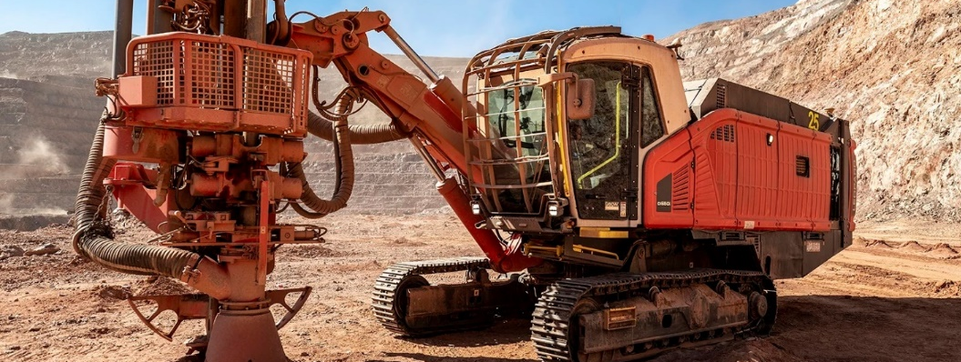
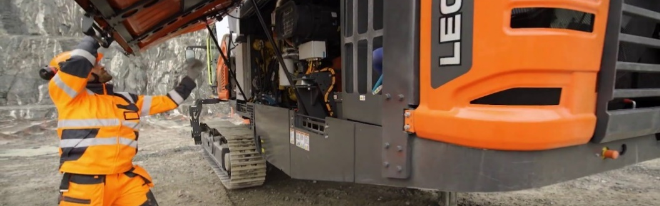
POSIBLES MOTIVOS DEL RESULTADO
1
3
2
1. Desgaste 2. Personal 3. Gestión

Slide 30
CONSIDERACIONES IMPORTANTES EN EL CÁLCULO DEL TIEMPO OPTIMO DE REEMPLAZO U OVERHAUL?

Slide 31
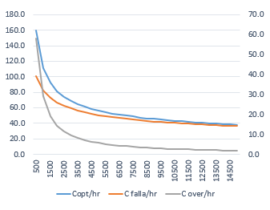
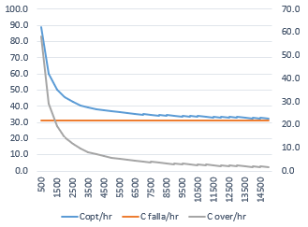
Cuando β <1
Cuando β =1
Si β < 1 => T*= Ɇ
Si β = 1 => T*= Ɇ

Slide 32
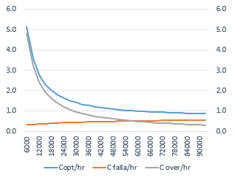
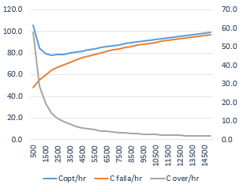
Cuando Cf es menor
Cuando Cf es mayor
Para un Cf = 638 USD/falla
=> T*=209,870 hrs
Para un Cf = 160,843 USD/falla
=> T*=2,155 hrs

Slide 33
¿QUÉ HACER SI EXISTE INCERTIDUMBRE?

Slide 35
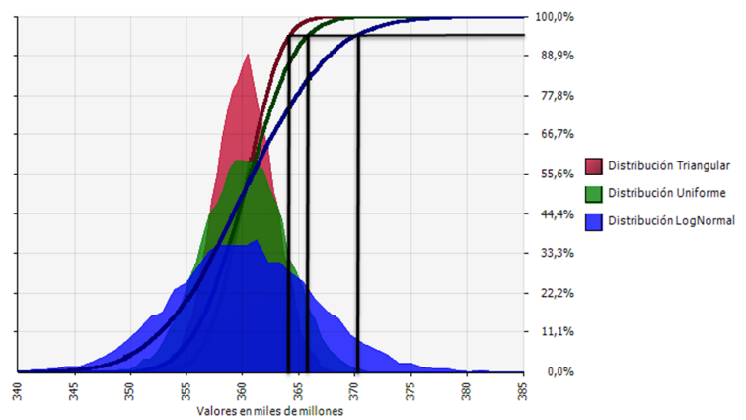
Análisis de Incertidumbre por el método de Montercarlo
Herramienta que ayuda a entender y cuantificar los efectos del riesgo o incertidumbre

Slide 36
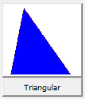
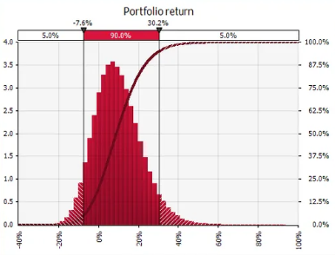
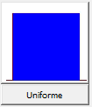
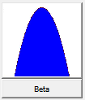
Análisis de Incertidumbre por el método de Montercarlo
Variable de entrada 1
Variable de entrada 2
Modelo de cálculo (SIMULAR)
Variable de entrada 3
Salida 1
Diagrama de modelo simple con simulación montecarlo

Slide 37
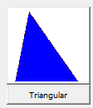
Análisis de Incertidumbre por el método de Montercarlo usando el programa SIMULAR
Costo overhaul | $ 29,000.0
Tiempo para reparar hr
Mín | 1.00
Med | 3.19
Máx | 5.00
TTR | V.E
Costo por falla usd/hr
Cf usd/hr | 300
Costo por consecuencia usd/hr
CC usd/hr | $ 14,121.00
Cost total por falla USD/f
Cr/f | Aleatorio
Cc/f | Aleatorio
C total/f | Aleatorio
β | 1.21
λ | 8.1761E-05
Variable de entrada
Tiempo óptimo de overhaul | V.S Variable de Salida
“Instalar programa Simular”
http://www.simularsoft.com.ar/SimulAr1.htm

Slide 38
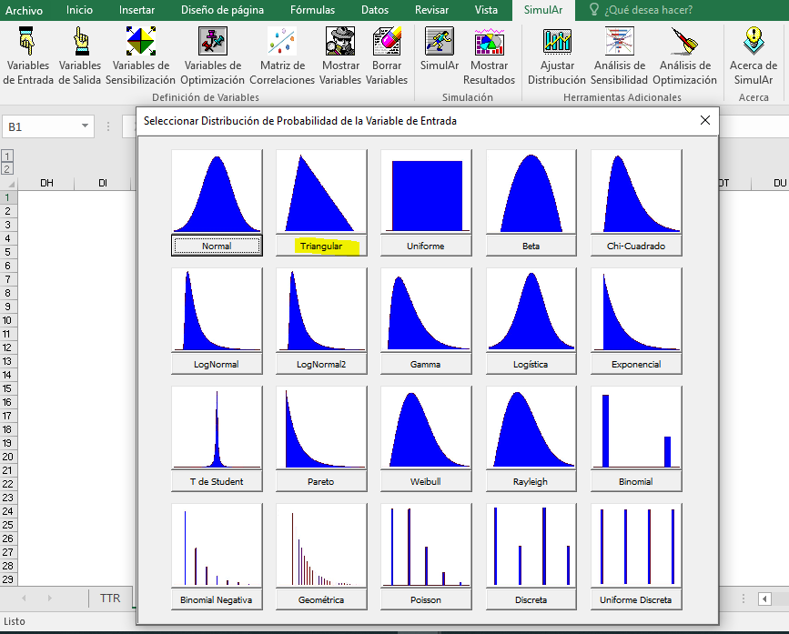
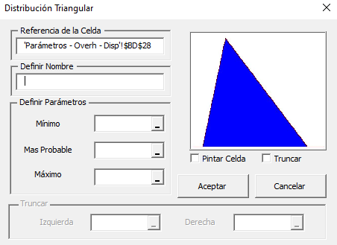
Análisis de Incertidumbre por el método de Montercarlo usando el programa SIMULAR
http://www.simularsoft.com.ar/SimulAr1.htm

Slide 39
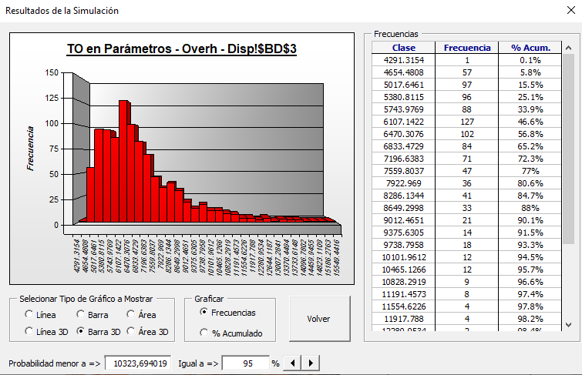
Análisis de Incertidumbre por el método de Montercarlo usando el programa SIMULAR
Mín 05% 4597,9 hr
Med 50% 6203.2 hr
Máx. 95% 10323.7 hr
Tiempo óptimo de overhaul | V.S Variable de Salida

Slide 40
CONCLUSIONES
Se recomienda realizar el overhaul al sistema contraincendio a la brevedad posible.
En caso de contar con incertidumbre en algún dato recolectado se deberá aplicar Montecarlo para disminuir los riesgos.
El análisis de cambio u overhaul se realiza cuando no tenga sentido implementar una política de mantenimiento.
Se considera que las intervenciones preventivas son realizadas en intervalos específicos y constantes de tiempo.
Se considera que las intervenciones correctivas son más costosas que una intervención preventiva.
El análisis de reemplazo u overhaul se considera como un análisis técnico.

Slide 41
BIBLIOGRAFÍA
CROW, Larry. Reliability Analysis for Complex, Repairable Systems. Maryland: [s.n.], 1975.
Coetzee, Jasper. The Role of NHPP models in the practical analysis of maintenance failure data. South Africa: University of Pretoria, 1997.
GONZALES, Vicente [et al]. Proceso de Poisson no homogéneo aplicado a la reparación en garantía de un producto. Revista Tecnológica Industrial, España: Universidad de Sevilla, (1):01-11, 2014.
JARDIN, Andrew y ALBERT, Tsang. Maintenance, Replacement and Reliability, Theory and Applications. E.U.A: CRC Press, 2006.
CROW, Larry. Methods for Reducing the Cost to Maintain a Fleet of Repairable Systems. E.U.A: Annual Reliability and Maintainability Symposium, 2003.
LOUIT, Darko “et al.”. Reliability Engineering & System Safety, E.U.A: ELSEVIER, 2009.
PASCUAL, Rodrigo. El Arte de Mantener. 3.ª ed. Chile: Centro de Minería por la Universidad Católica de Chile, 2009.
RIGDON, Steven. Statical Methods for the Reliability of Repairable Systems. Canada:Willey, 2000.
RELASIAFOT corporation. Reliability Growth & Repairable System Data Analysis Reference [en línea]. [E.U.A]: [s.n.], 2014.

Slide 42
ES MEJOR TENER UN NORTE QUE NO TENER NINGUNO

